Slide 1
Kollokvieordning for førsteårsstudenter
Ingvill Nygård Bojer
avdelingsleder SV-info
Ingvill Nygård Bojer
avdelingleder

Slide 2
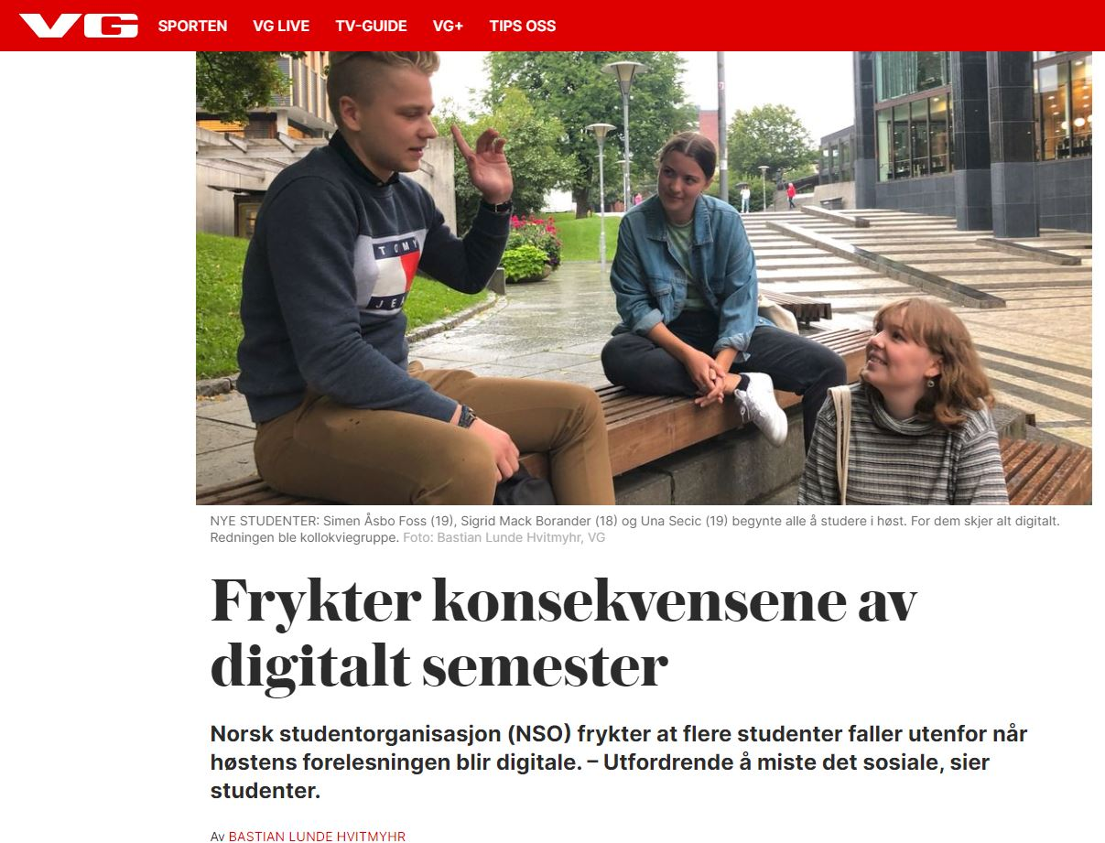
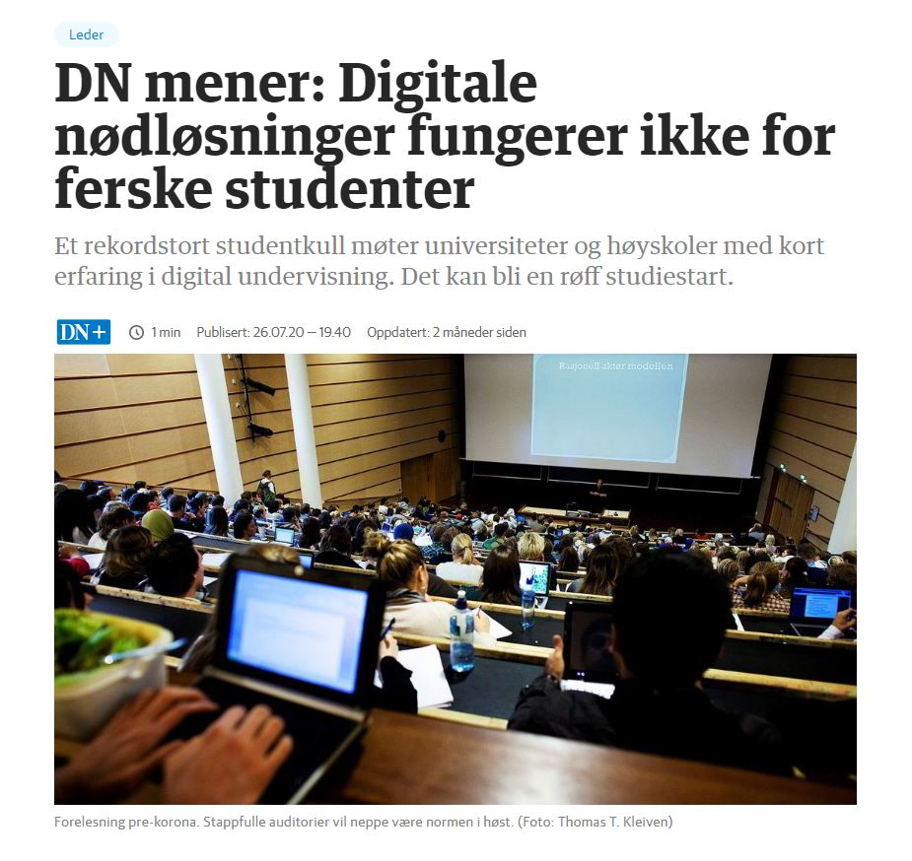
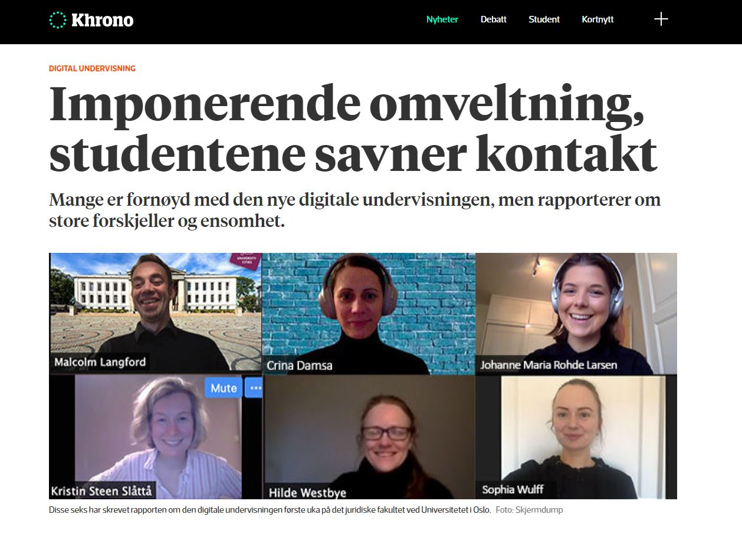
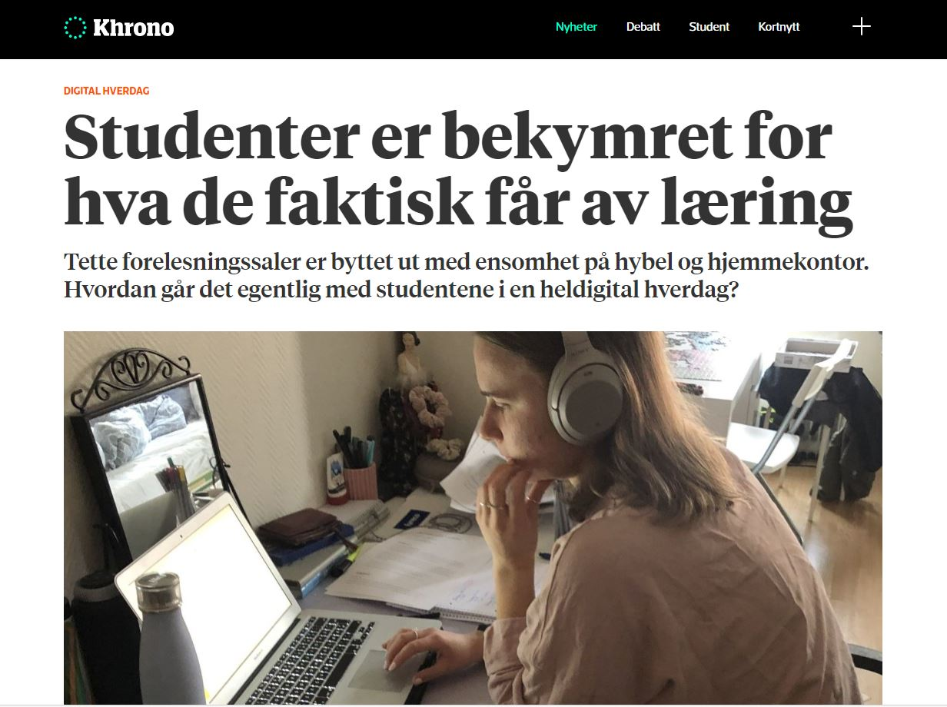
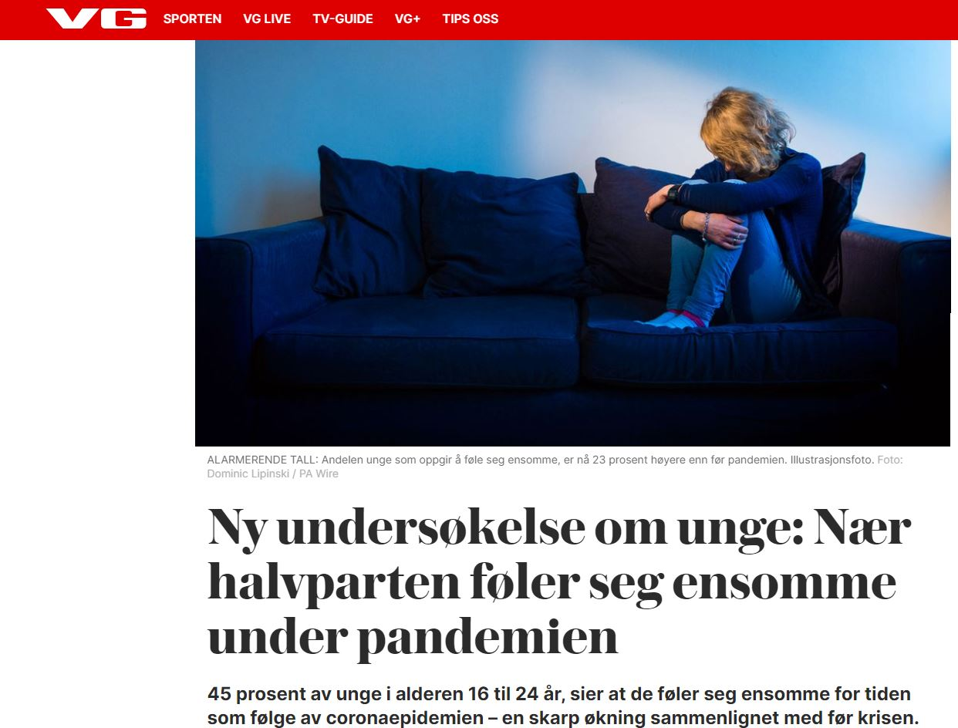
Hvorfor?

Slide 3
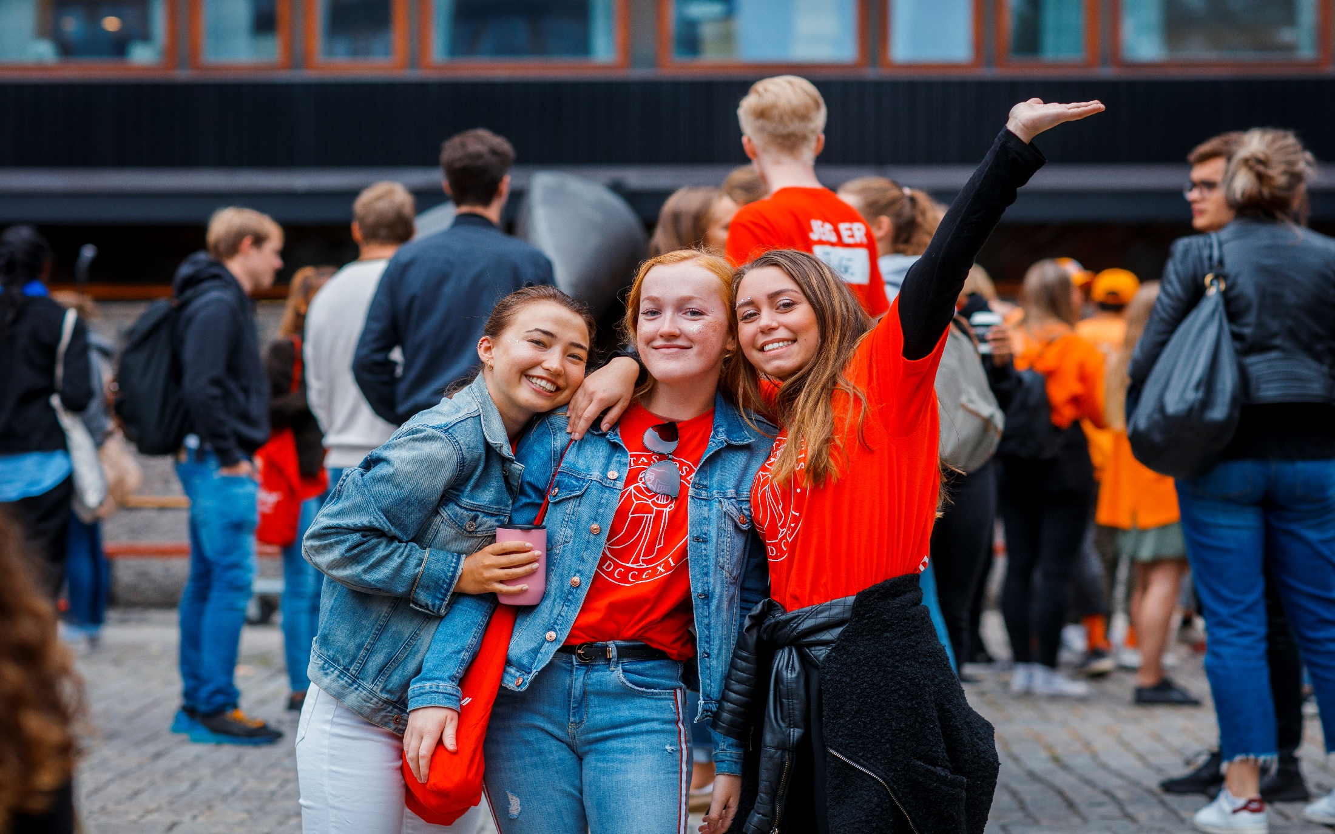
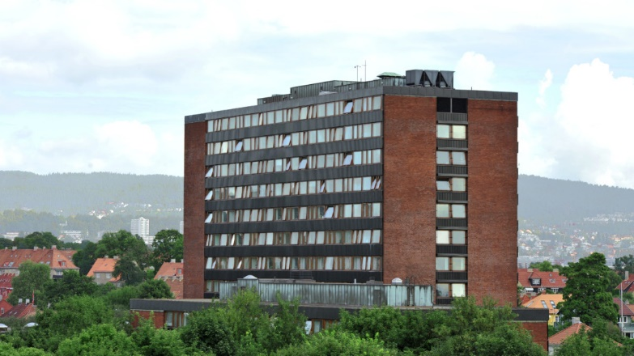
Utgangspunkt

Slide 4
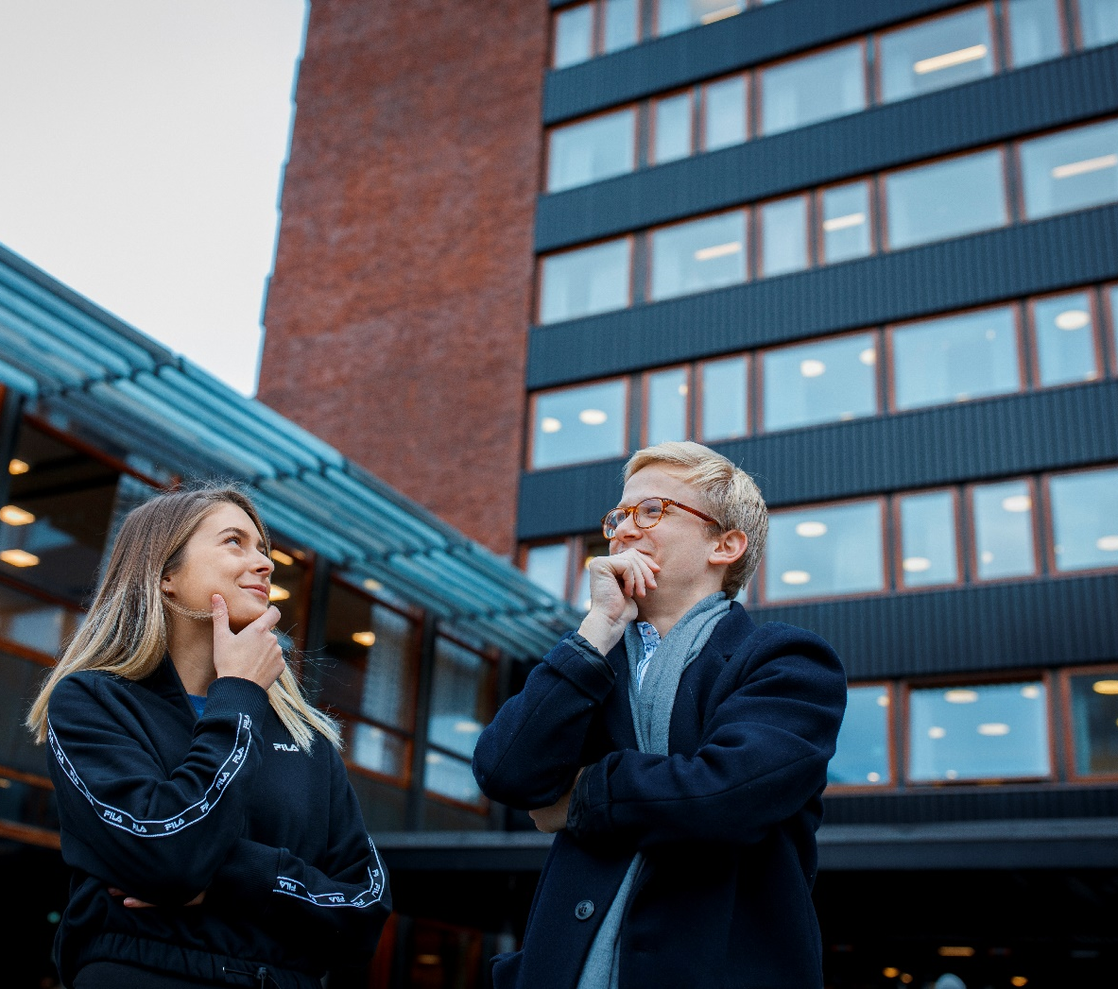
Mål
Godt læringsmiljø
Faglig motivasjon og læring
Mindre ensomhet
Avhjelpe koronaplagene

Slide 5
Fakta
Tilbud for 1. sem-studenter på studieprogram på lavere grad foruten ISS
Betinget av deltakelse i studiestartuken
94 kollokviefaddere
Potensielt antall deltakere: ca 1100
Antall deltakere: 646

Slide 6
Opplegg
10 uker med kollokvietreff a 1 time
Kollokviefaddere, ikke seminarledere
Erfaringsutveksling annenhver uke for kollokviefadderne
Digitalt eller fysisk

Slide 7
Ukesoversikt

Slide 8
Erfaringer så langt

Slide 9
Refleksjoner

Slide 10
Veien videre

Slide 11
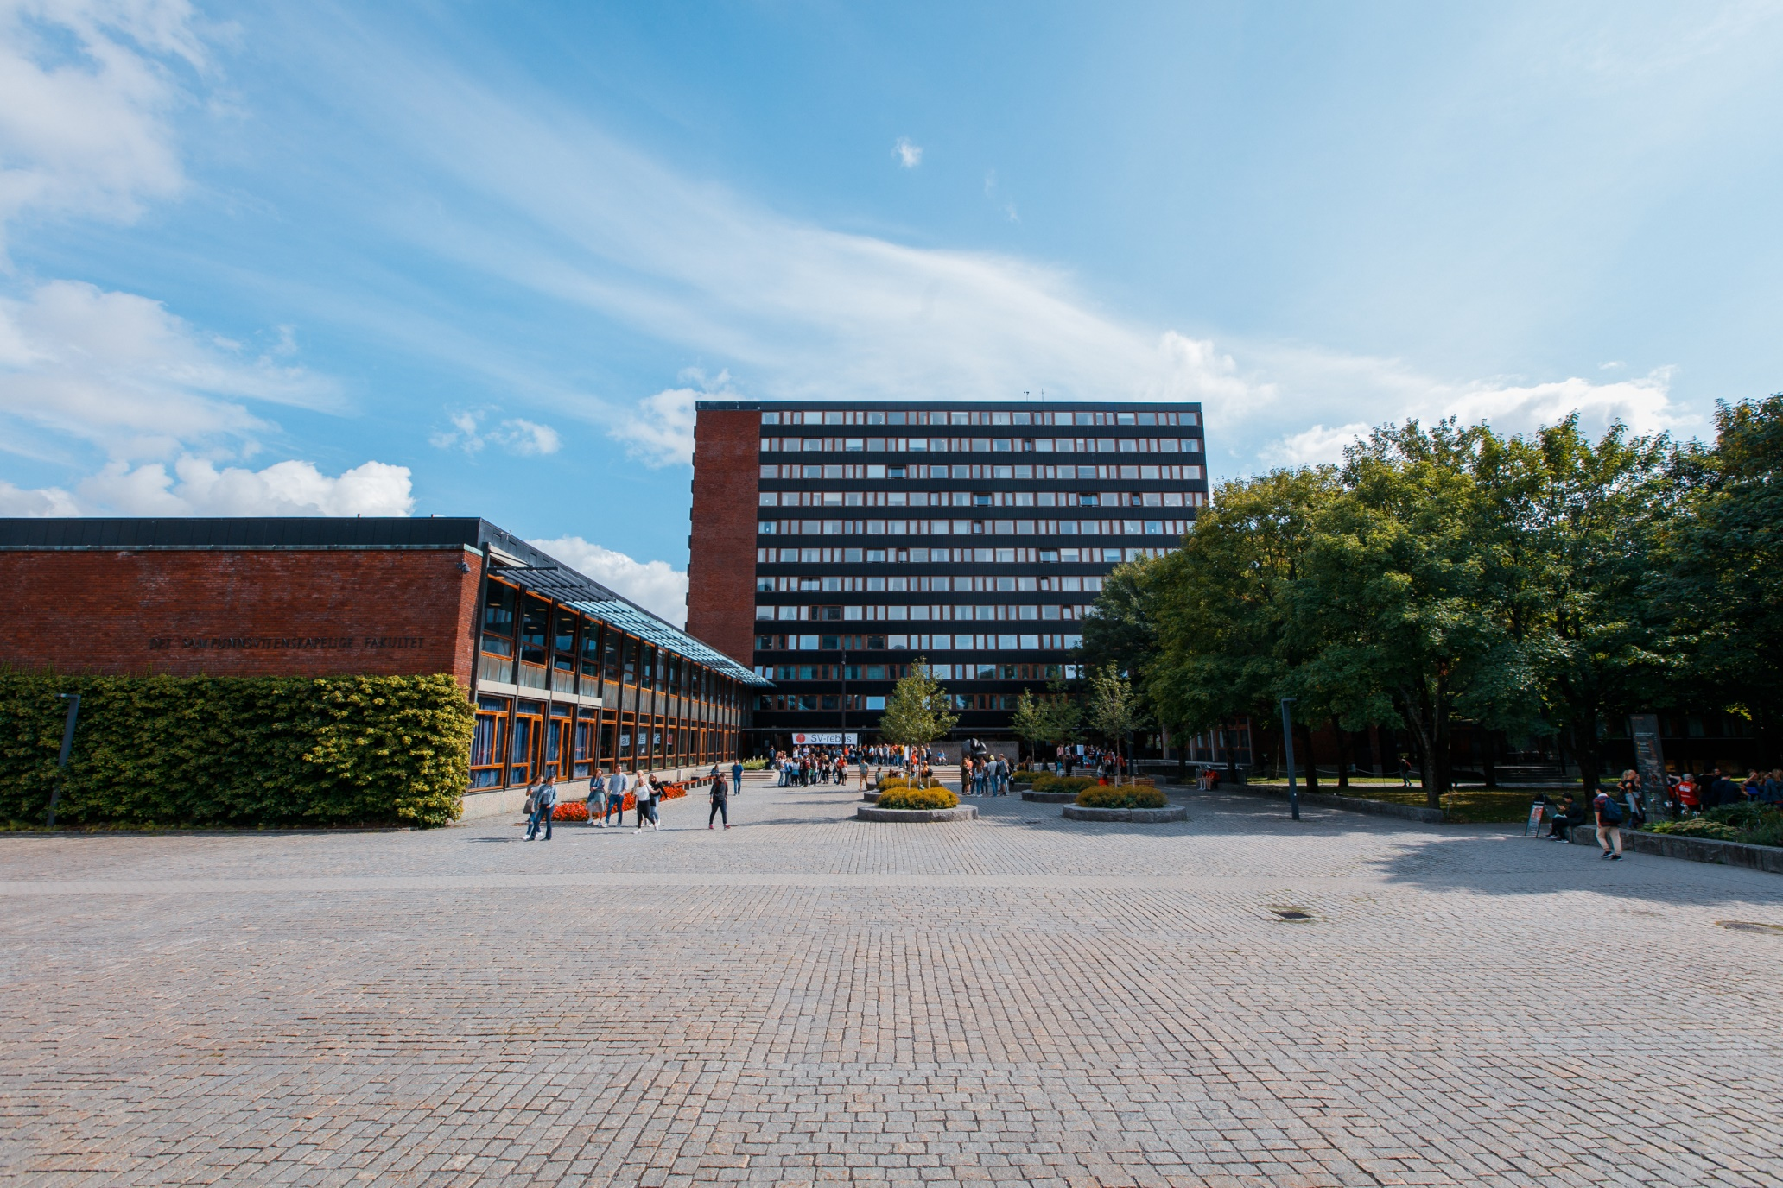
I
UiO
Notes:
2. Ice breaker/hilselek – 10 min
Studiekonsulent leder dette, evt fadderkoordinator eller PU-leder.
https://www.uio.no/for-ansatte/arbeidsstotte/sta/enheter/sv/studiestart/inspirasjon/bli-kjent-leker.html

